Slide 1
KHỞI ĐỘNG

Slide 4
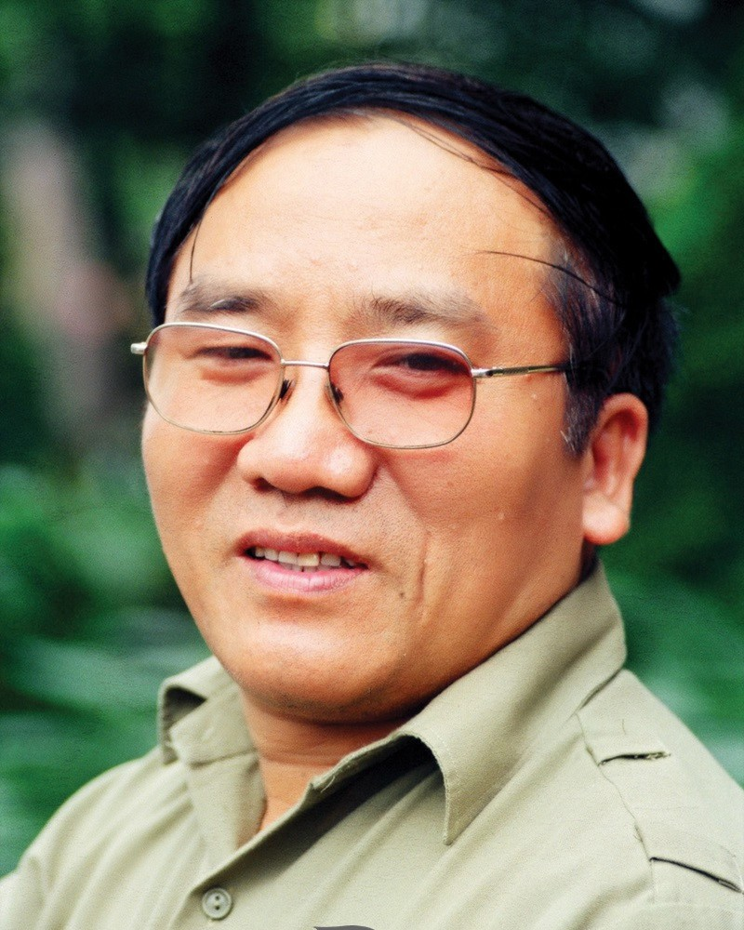
Trần Đăng Khoa, quê làng Trực Trì, xã Quốc Tuấn, huyện Nam Sách, tỉnh Hải Dương, là một nhà thơ, nhà báo, biên tập viên Tạp chí Văn nghệ Quân đội, Phó chủ tịch Hội Nhà văn Việt Nam.
Ngày/nơi sinh: 24 tháng 4, 1958 (64 tuổi), Quốc Tuấn

Slide 6
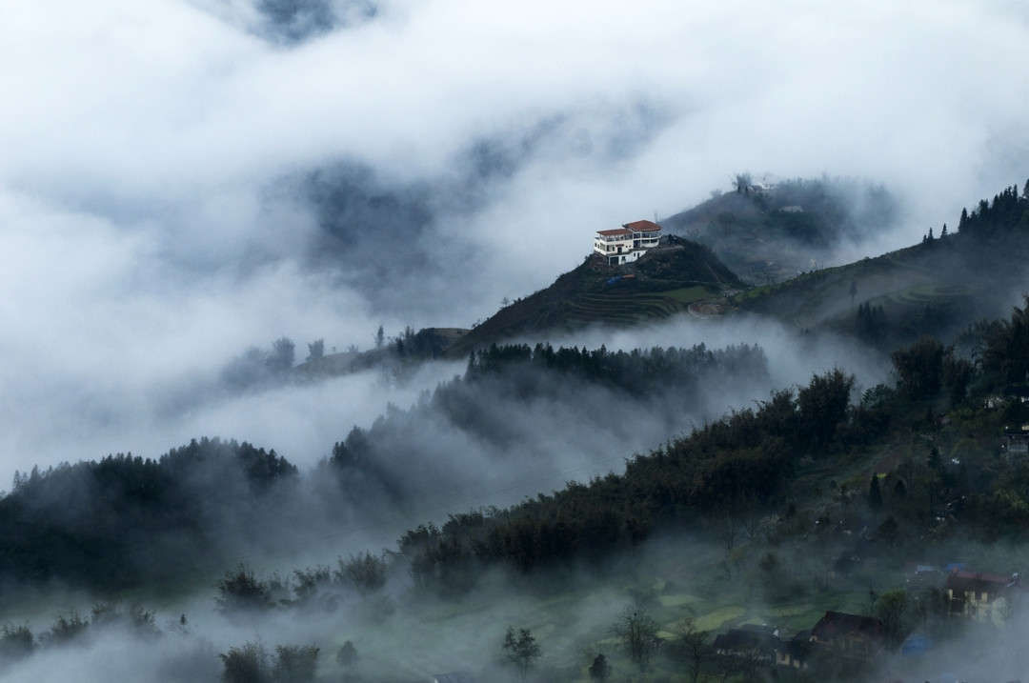

Slide 7
Viết từ khó: lúp xúp, quay quần,..

Slide 8
Bài thơ gồm mấy câu?
Các chữ cái đầu dòng được viết như thế nào?

Slide 10
Học sinh
nghe viết

Slide 11
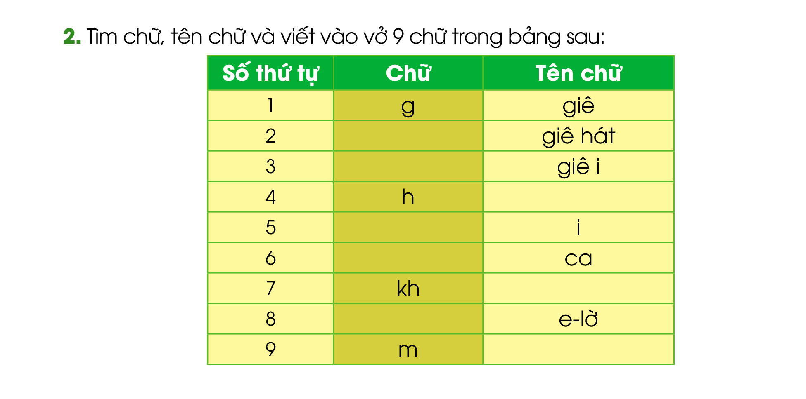
gh
gi
hát
i
k
khờ
l
mờ

Slide 12
s
x
s
x
Học sinh tìm them ngoài bài tiếng bắt đầu bằng s( x).
x
s
x
s

Slide 13
T¹m biÖt c¸c em

